Slide 1

ECHIPA AFIR Grupa IE32
Membrii echipei:
Buliga Andreea, Constantin Floredana, Craciunas Irina, Ganea Rebeca

Slide 2
Detalii despre magazinul online realizat pe platforma shopify
03
01
02
Date de conectare la admin
AFIRMakeup
Magazin online de produse cosmetice
E-Mail: afir.comert.electronic@gmail.com
Adresa magazinului
Parola: proiect1000
www.afirmakeup.myshopify.com

Slide 3
Detalii introductive afir makeup
Secretul AFIR constă în faptul că este „Destinația suprema a frumuseții”, oferind o selecție de produse pe cât de incredibile, pe atât de moderne, reflectând, de asemenea, un gust al libertatii, un sentiment de plăcere si dorință de a oferi frumusețe clienților săi.
În plus, poți accesa oricând in magazinul AFIR, o întreaga varietate de servicii, care te conectează cu lumea produselor cosmetice: servicii de machiaj, sfaturi personalizate, ambalaje de cadou speciale sau vă puteți bucura de promoții, reduceri și gift carduri.
La AFIR, vei descoperi un nou mod de a trăi frumusețea! Variate, creative si rafinate, realizate cu standardele de calitate autentice, produsele comercializate au fost create pentru ca frumusețea să fie o plăcere accesibilă tuturor clienților noștri: mereu simplă, jucăușă și în pas cu tendințele, doar la un click distanță!

Slide 4
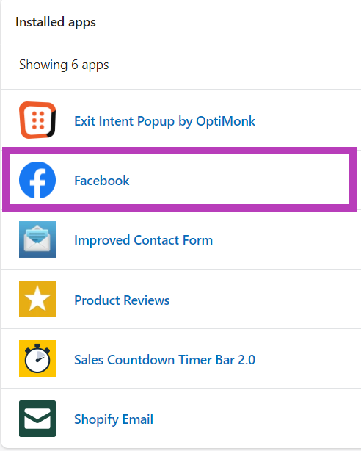
BULIGA ANDREEA
Aplicațiile instalate:
FACEBOOK

Slide 5
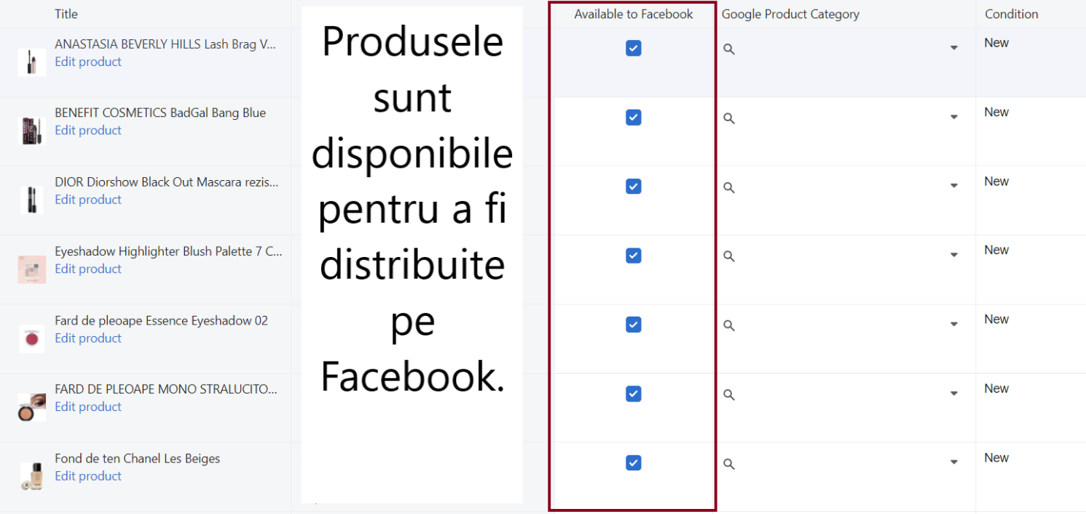

Slide 6
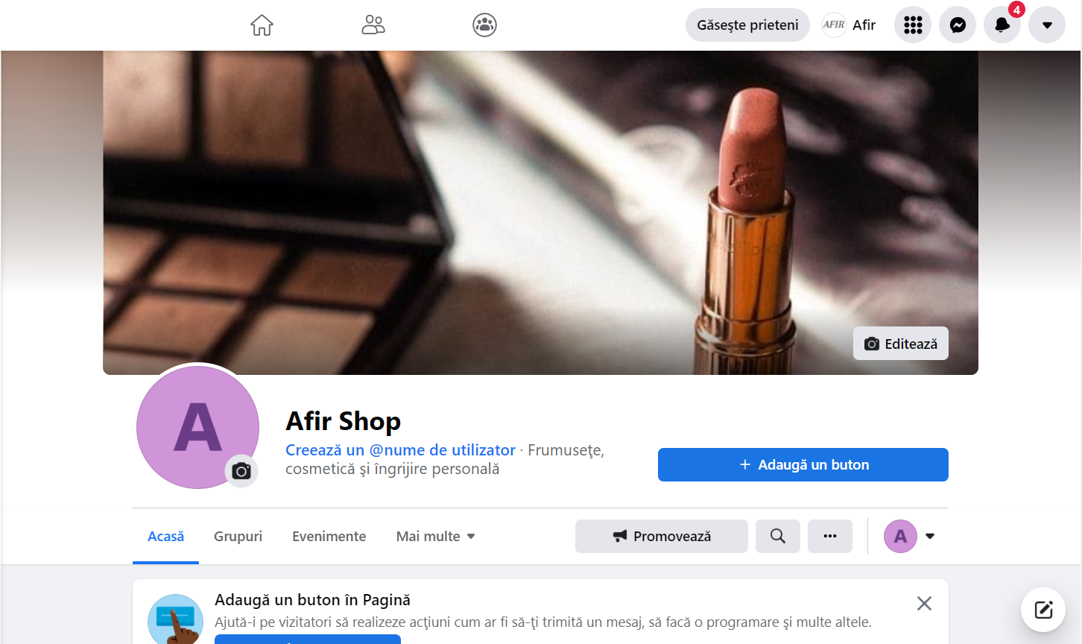
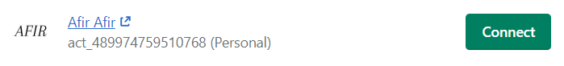
Pagina de facebook AFIR SHOP
Prin acest buton se realizează conexiunea între magazinul online și contul de Facebook.

Slide 7

PREZENTARE CSS + JS PAGINA “DESPRE NOI”

Slide 8
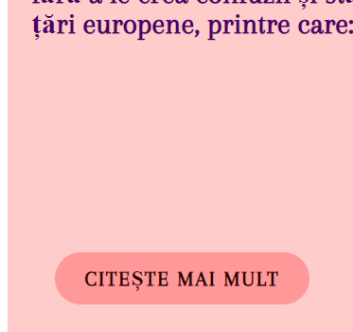
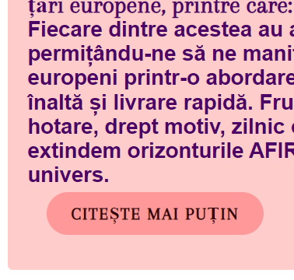
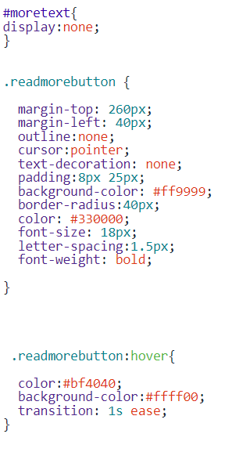
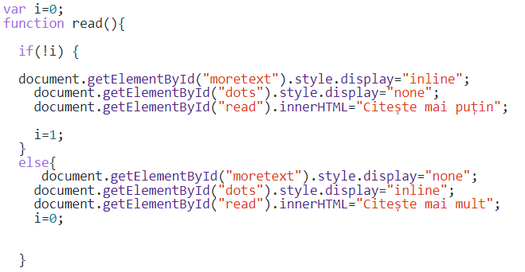
JS
CSS

Slide 9
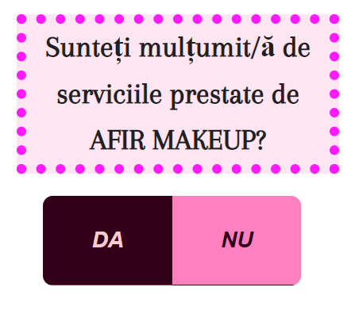
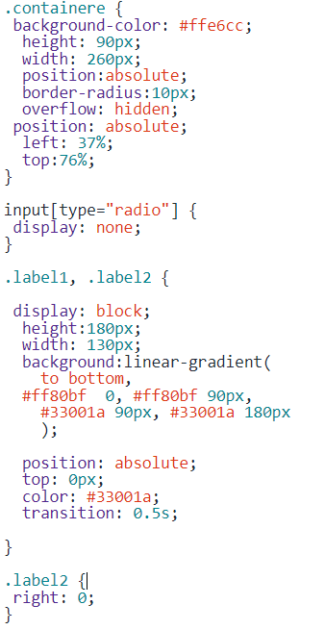
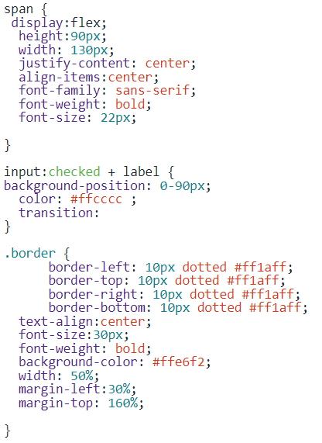
CSS

Slide 10
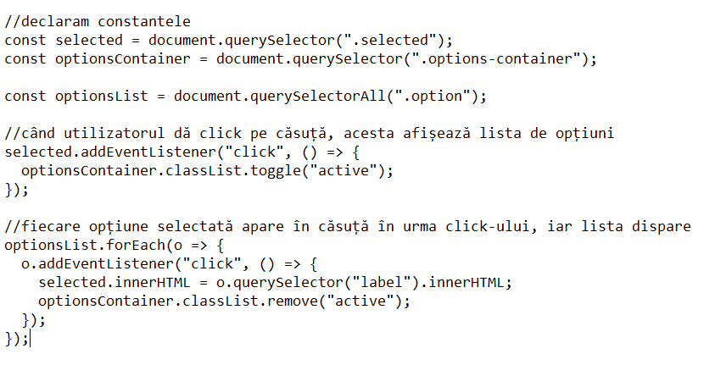
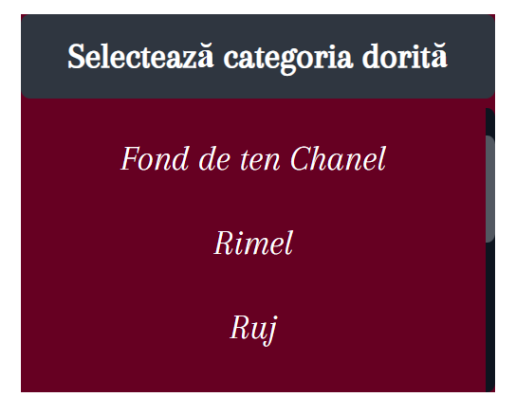

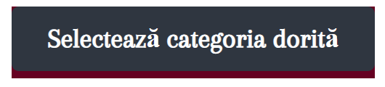
JS
2
1
3

Slide 11
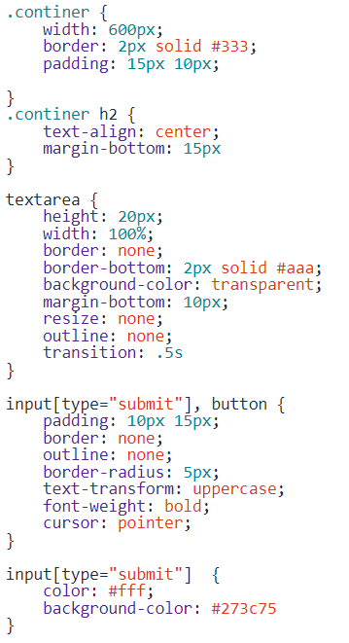
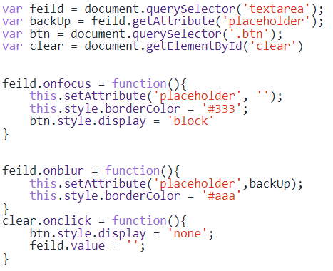
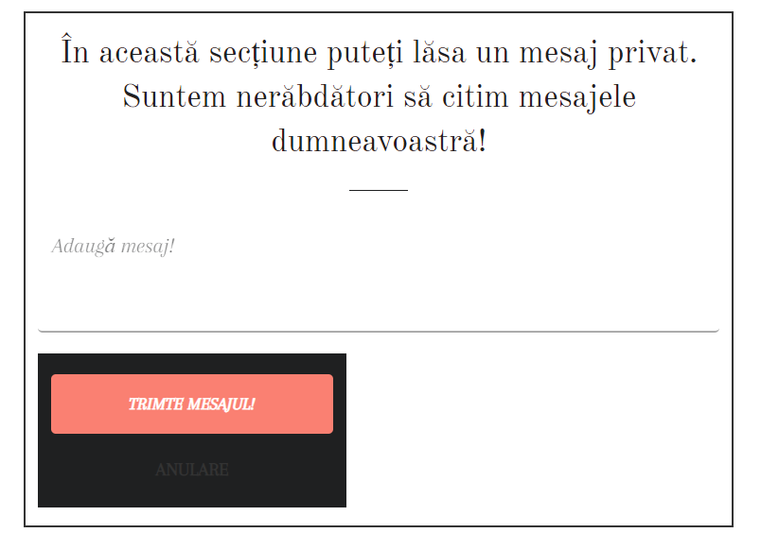
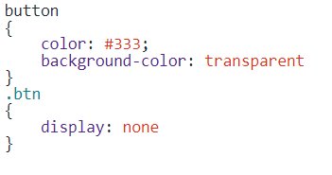
CSS
JS

Slide 12
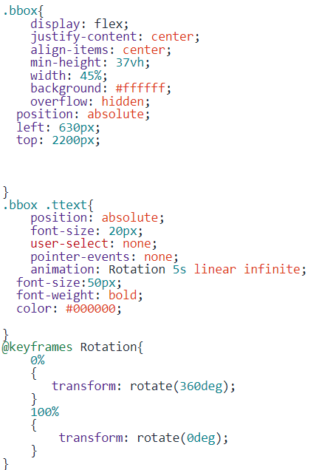
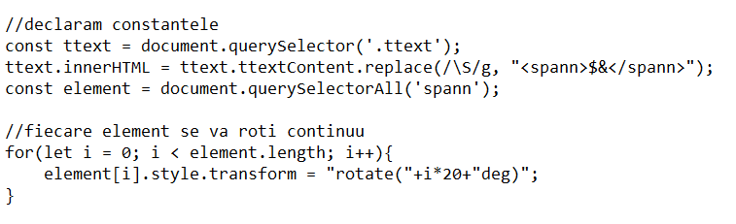

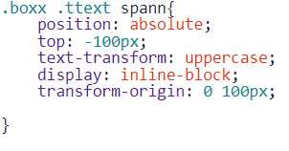
JS
CSS

Slide 13
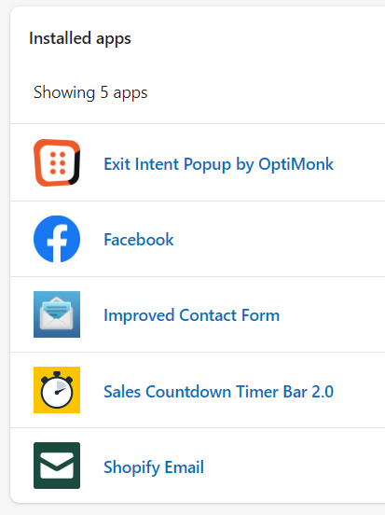
Constantin Floredana
Aplicațiile instalate:
Improved Contact Form
Shopify Email

Slide 14
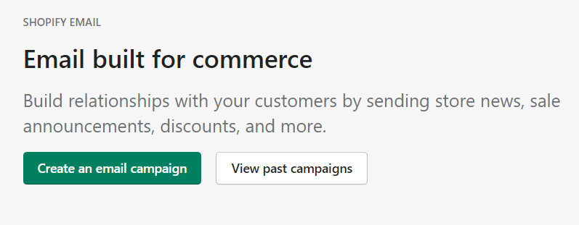
Prin intermediul aplicației
Shopify Email
se pot realiza
campanii promoționale
transmise clienților
prin email

Slide 15
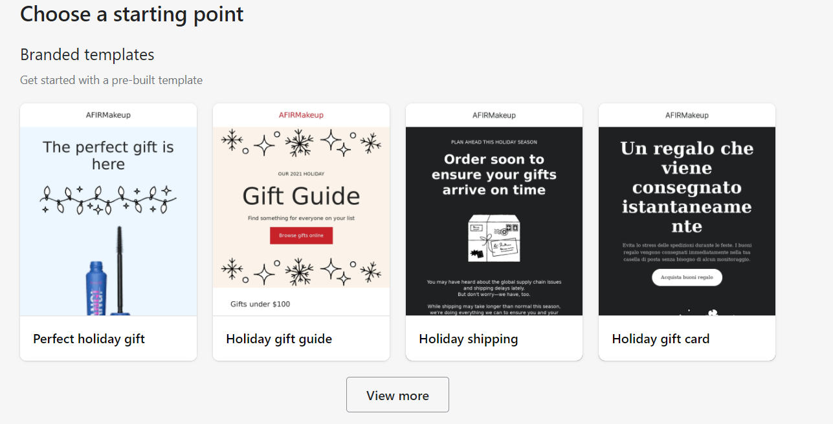
—SOMEONE FAMOUS
Prin butonul View more, administratorul site-ului are opțiunea de a alege un format predefinit al campaniei promoționale ce, ulterior, poate să fie modificat după bunul plac.
“This is a quote, words full of wisdom that someone important said and can make the reader get inspired”

Slide 16
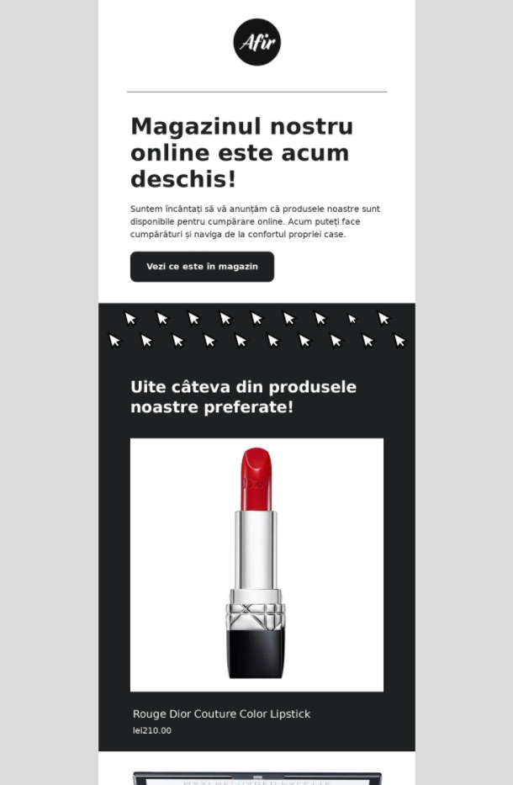

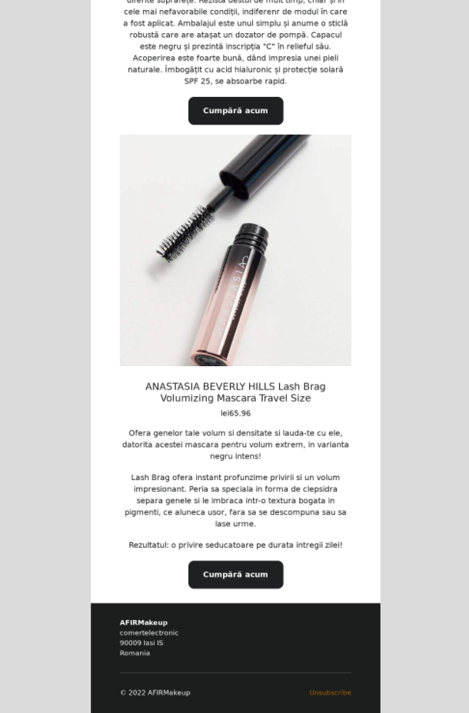
OUR TEACHING METHOD
MARS
NEPTUNE
Despite being red, Mars is a cold place
Neptune is very far from the Sun
VENUS
JUPITER
Venus is the second planet from the Sun
It’s the biggest planet
in the Solar System

Slide 17
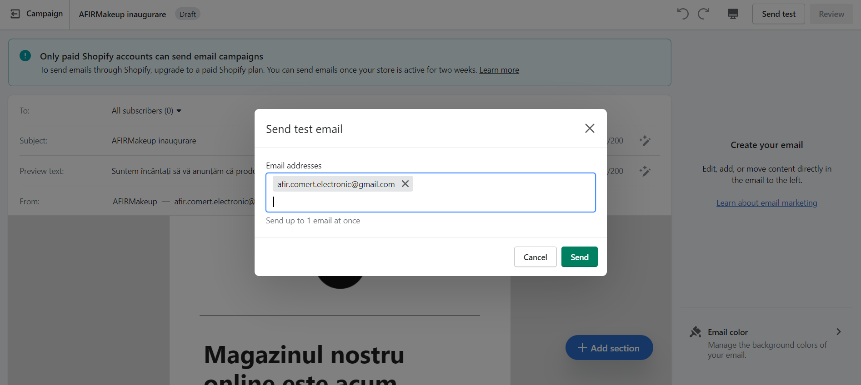
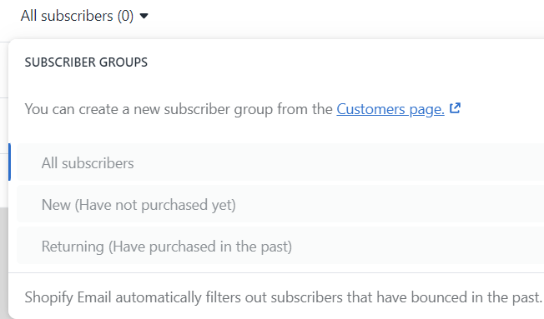





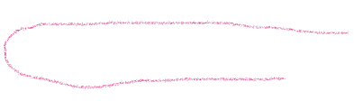
WHAT SETS US APART?
Aplicația Shopify Email nu poate fi implementată pentru versiunea free trial a site-ului
MERCURY
VENUS
MARS
Mercury is the smallest planet
Venus is the second planet from the Sun
Despite being red, Mars is a cold place
Prin butonul Send test, administratorul poate să insereze adresele de mail la care va ajunge campania promoțională sau poate să selecteze din opțiunea All subscribers, publicul țintă campaniei.

Slide 18
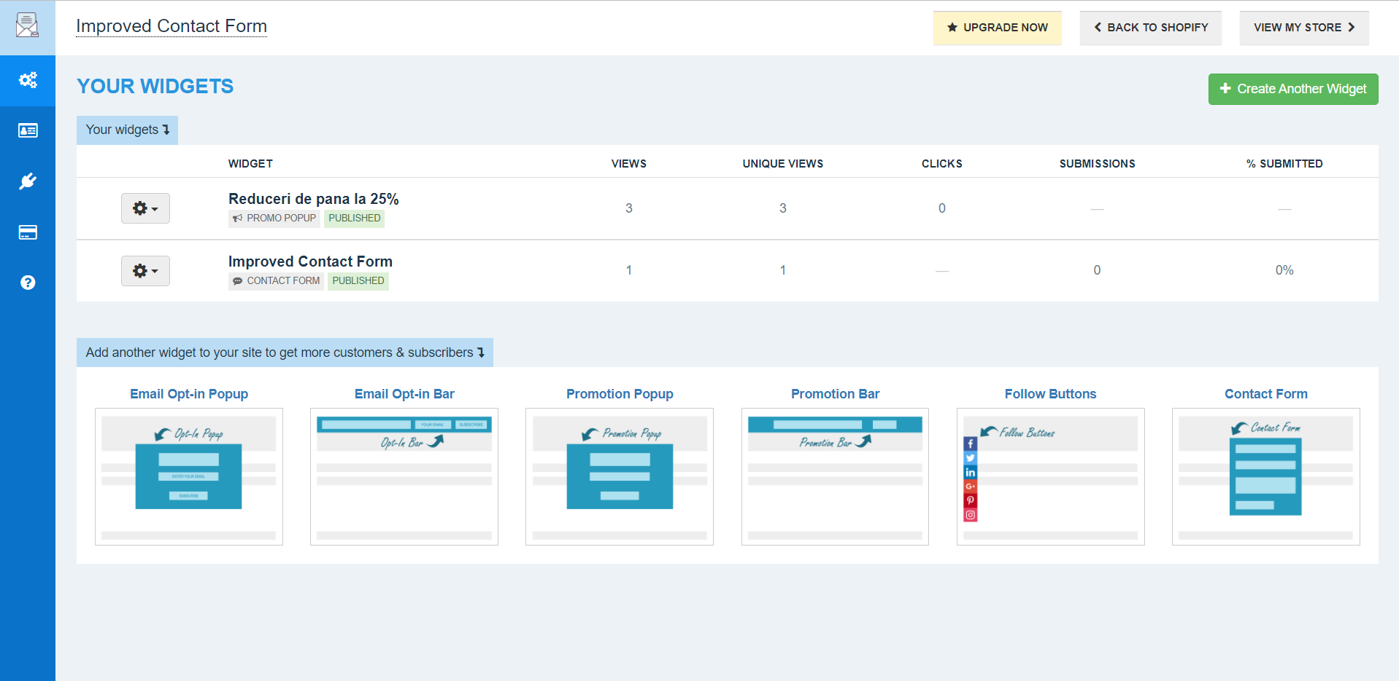



Administratorul poate vizualiza cât de eficientă este campania promoțională sau dacă folosirea acestei aplicații pe site este o metodă bună de menține legătura cu consumatorul
Prin intermediul aplicației
Shopify Email
se pot realiza
campanii promoționale
transmise clienților
prin email
Aplicația Improved Contact From permite comunicarea facilă și interactivă cu utilizatorii ce accesează site-ul prin pop-up ads ce preiau forma unui formular, a unui meniu sau a unei reclame promoționale.

Slide 19
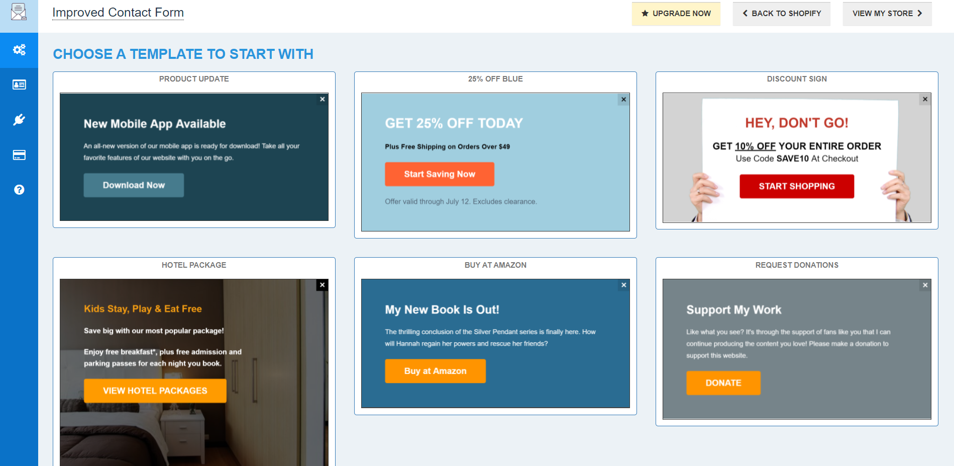
THE CURRICULUM
LESSONS | SKILLS | CONTENT
MARS |  | Mercury is the closest planet to the Sun
MERCURY |  | Venus is the second planet from the Sun
VENUS |  | Neptune is the farthest planet from the Sun
Pe site-ul echipei am preferat să incorporez un pop-up ad ce îl informează pe utilizator de
existența unor reduceri temporare la o colecție de produse.

Slide 20
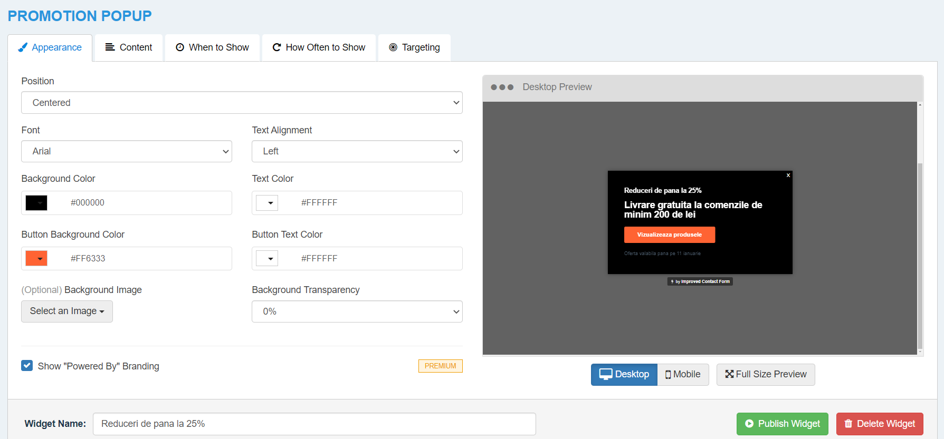







OUR ACADEMIC AREAS
When to Show, How Often to Show și Targeting le oferă furnizorilor de bunuri sau servicii opțiuni numeroase în ceea ce privește personalizarea interfeței cu care interacționează utilizatorul. Aceste opțiuni sunt predefinite pentru un site cu versiune free trial.
MERCURY
MARS
VENUS
Mercury is the smallest planet
Despite being red, Mars is a cold place
Venus is the second planet from the Sun
NEPTUNE
JUPITER
SATURN
It’s the farthest from the Sun
It’s the biggest planet of them all
It’s a gas giant and has several rings

Slide 21
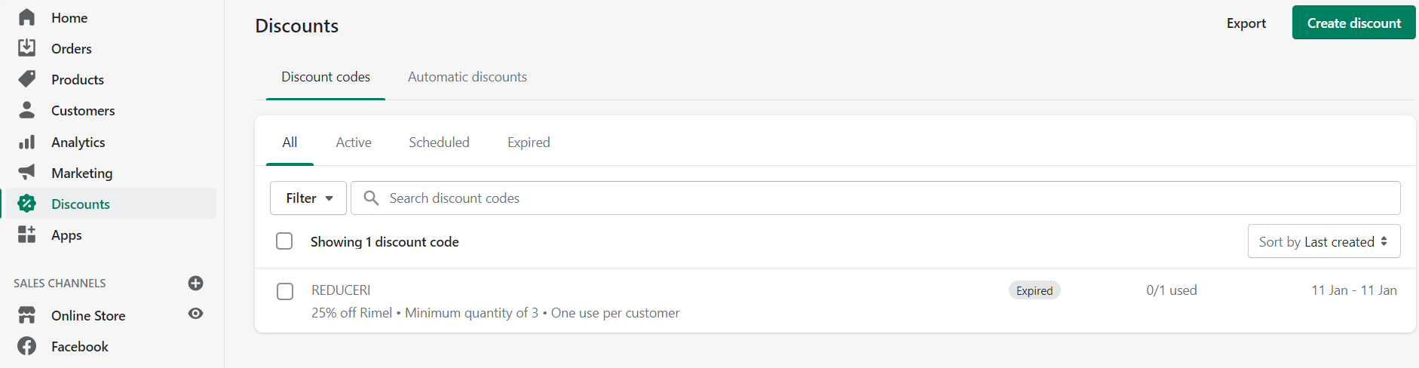
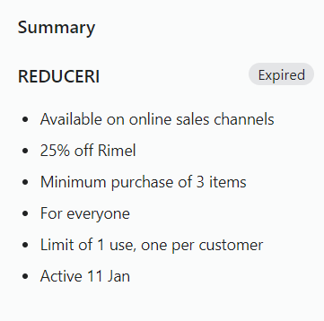
Ca o continuitate la pop-ad-ul generat prin aplicația Improved Contact Form, în secțiunea Discounts am realizat o reducere de 25% la o colecție de produse.
MISSION
Saturn is a gas giant composed mostly of hydrogen and helium
VISION
Mercury is the closest planet to the Sun and the smallest one

Slide 22
Explicare js A PICTURE IS WORTH A THOUSAND WORDS

Slide 23
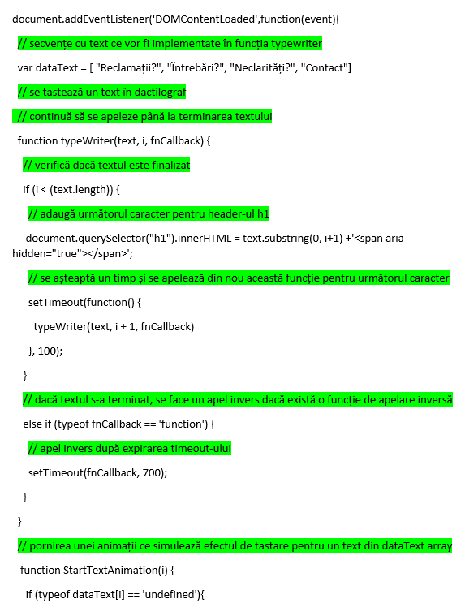
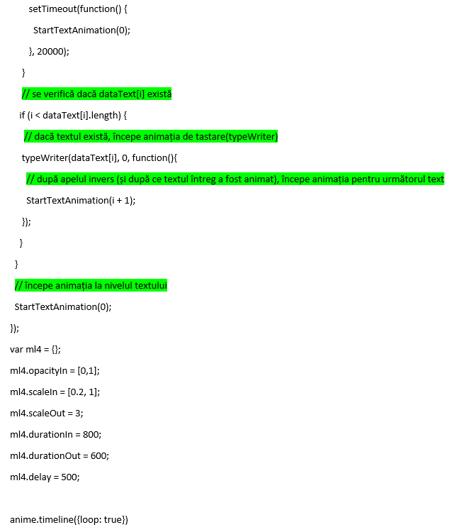

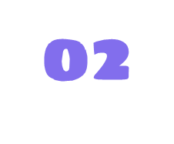
OUR VALUES
MERCURY
Mercury is the smallest planet
MARS
Despite being red, Mars is a cold place

Slide 24
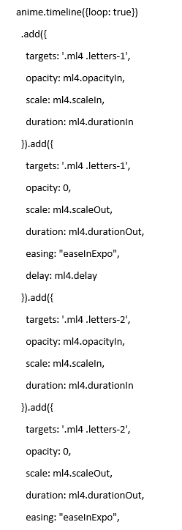
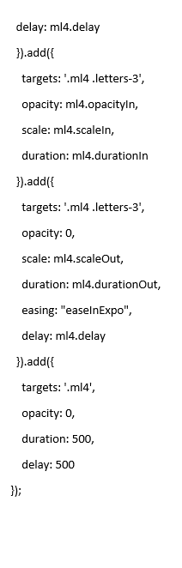
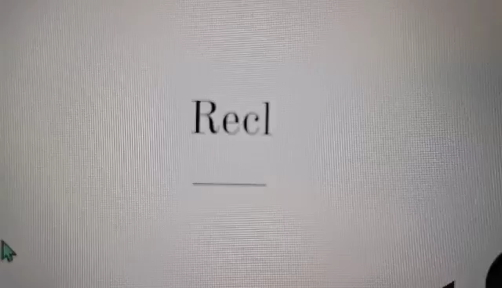
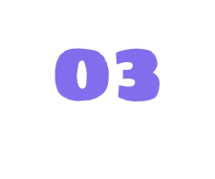

Pagina contact
146,000
127,987
38,980
Of our students continue their studies
Of our students have above average grades
Students were enrolled last year

Slide 25
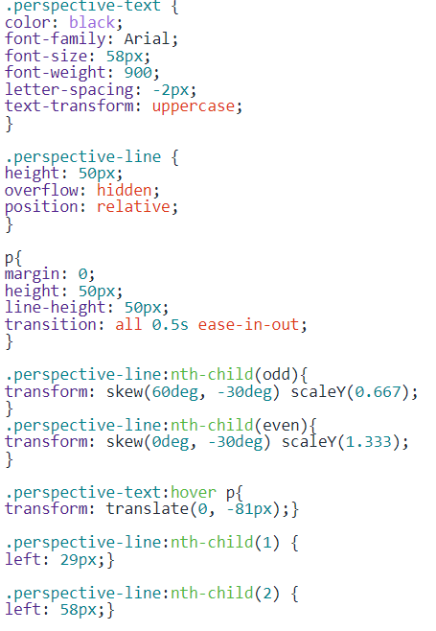
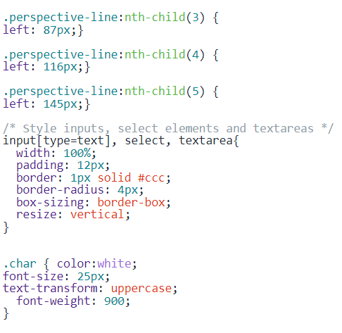
4,09
Big numbers catch your audience’s attention

Slide 26

Pagina contact
146,000
127,987
38,980
// se realizează câte un div pentru fiecare linie de text afișată
// fiecare linie va contine atat textul pe care îl afișează, cât și linia de text următoare ce va rămâne ascunsă până se va trece cursorul deasupra paragrafului de text
// prima și ultima linie sunt blank pentru a oferi iluzia de mișcare a textului
//proprietățile aplicate fontului reduc spațiul dintre litere și dintre linii (.perspective-line)
//prin skew, liniile sunt initial disproportionate- liniile pare sunt micșorate, iar cele impare sunt mărite prin valorile asociate scaleY
//transition:all 0.5s ease-in-out orientează animația la dreapta iar .perspective-text: hover aplică animația la tot paragraful, nu doar la o linie
Of our students continue their studies
Of our students have above average grades
Students were enrolled last year

Slide 27
Crăciunaș Irina
Aplicație instalată:
Exit Intent Popup by OptiMonk

Slide 28
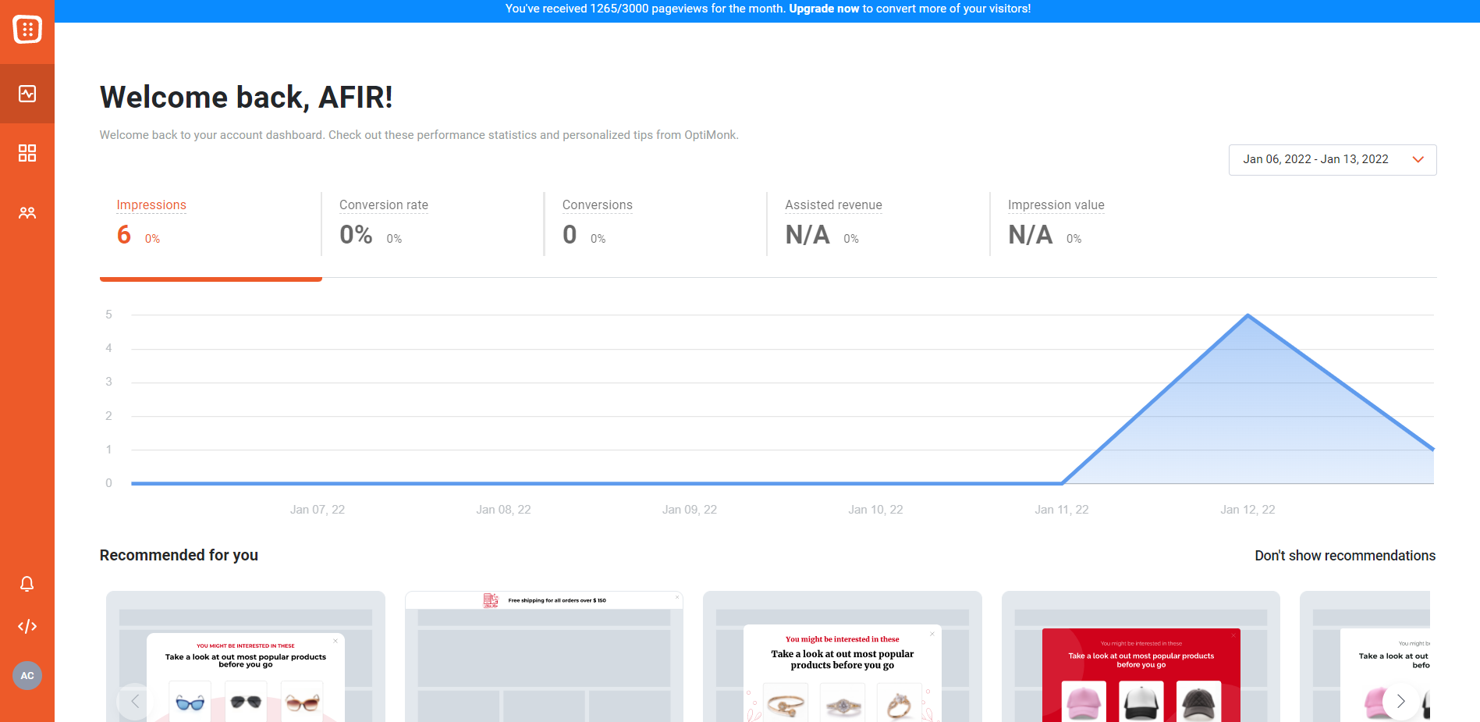
Este o platformă ușor de utilizat pentru crearea de ferestre pop-up personalizate. Pot fi create mesaje pop-up direcționate, care sunt aduse în fața vizitatorului la momentul potrivit.

Slide 29
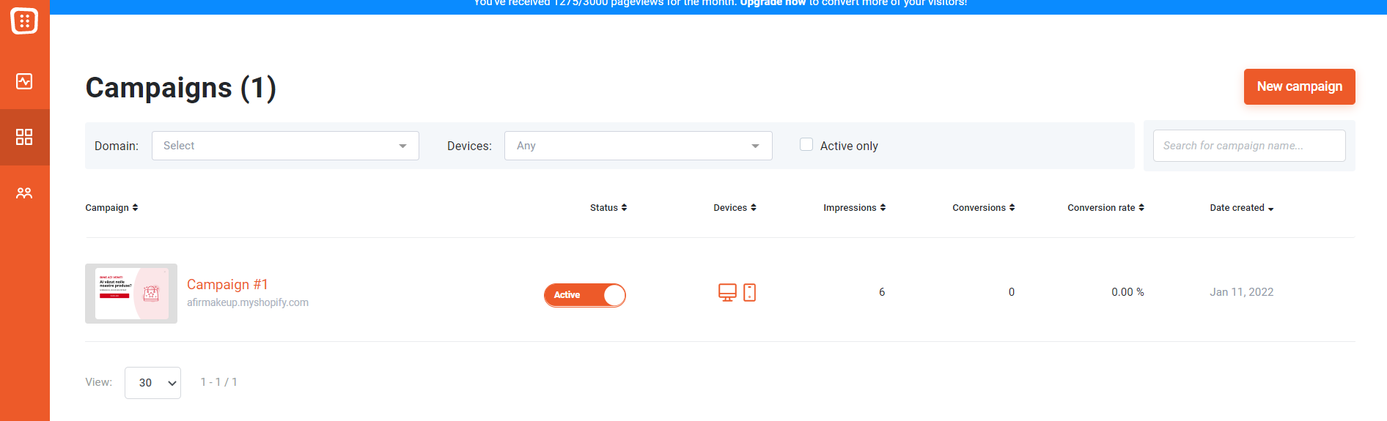

Slide 30
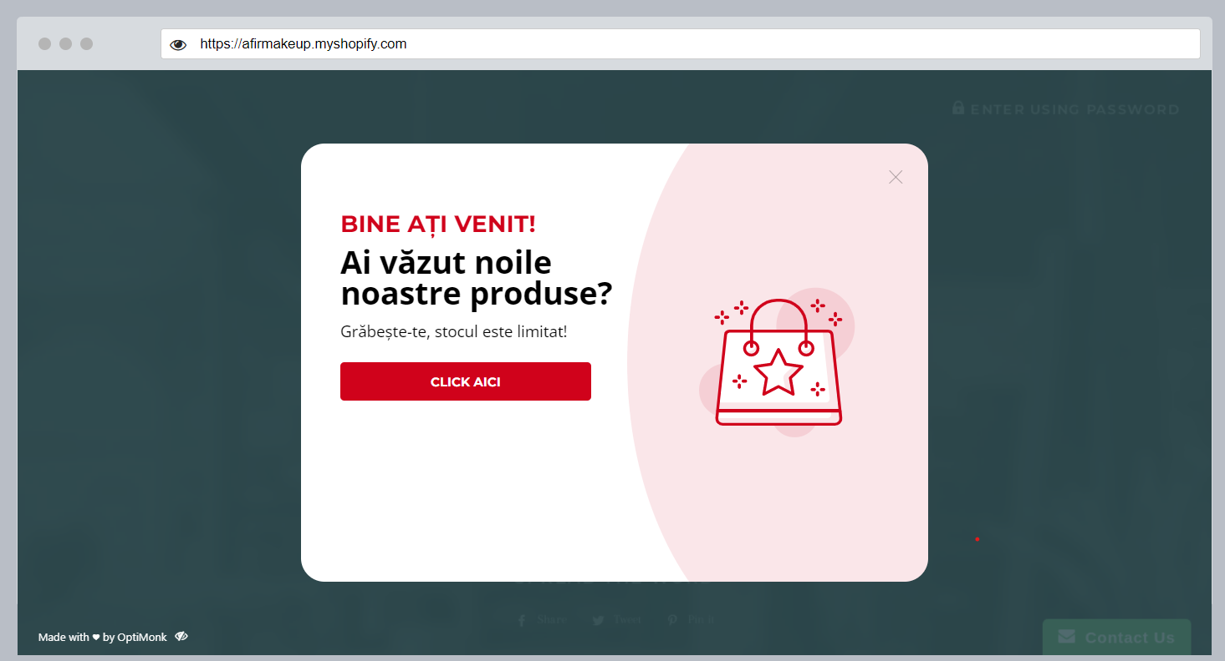

Slide 31
Explicare css

Slide 32
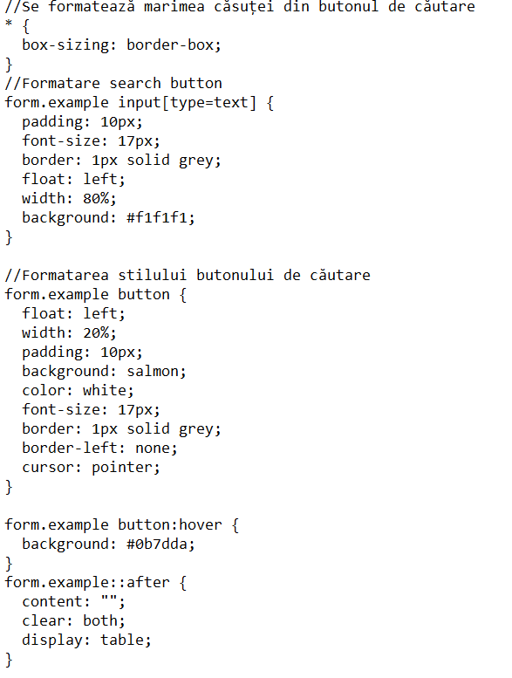
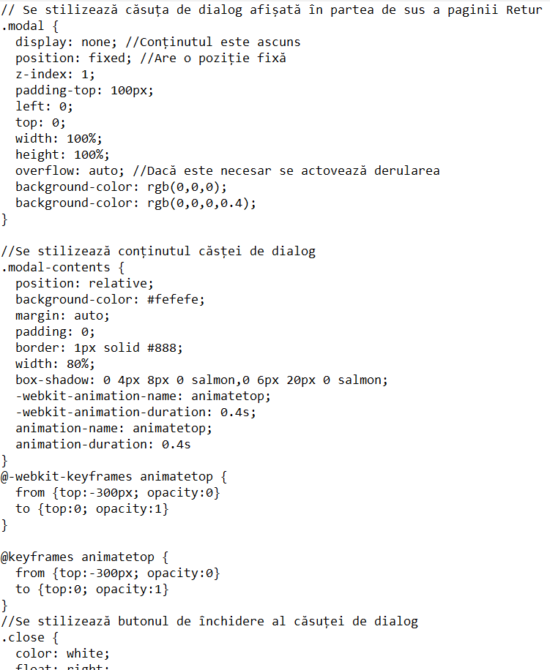
4,09
Big numbers catch your audience’s attention

Slide 33
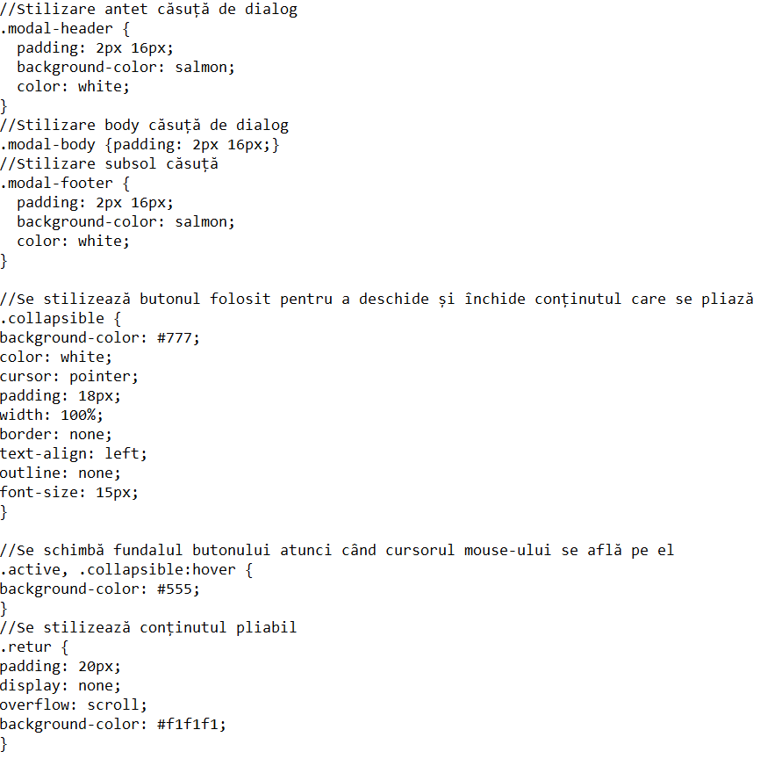
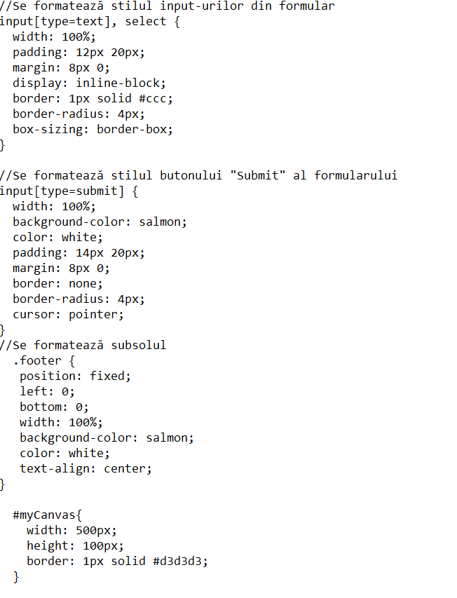

Slide 34
Explicare JS

Slide 35


Slide 36


Slide 37

Ganea Rebeca
Aplicație instalată:
Product Reviews

Slide 38


Această aplicație oferă posibilitatea clienților de a lăsa review-uri la produsele cumpărate.
Instalarea a fost ușoară și a fost realizată cu inserarea codului necesar în product-template.liquid, pentru a poziționa această secțiune în partea de jos a produselor.

Slide 39
Explicare css

Slide 40



Slide 41
Explicare JS

Slide 42



Slide 43





